Slide 1
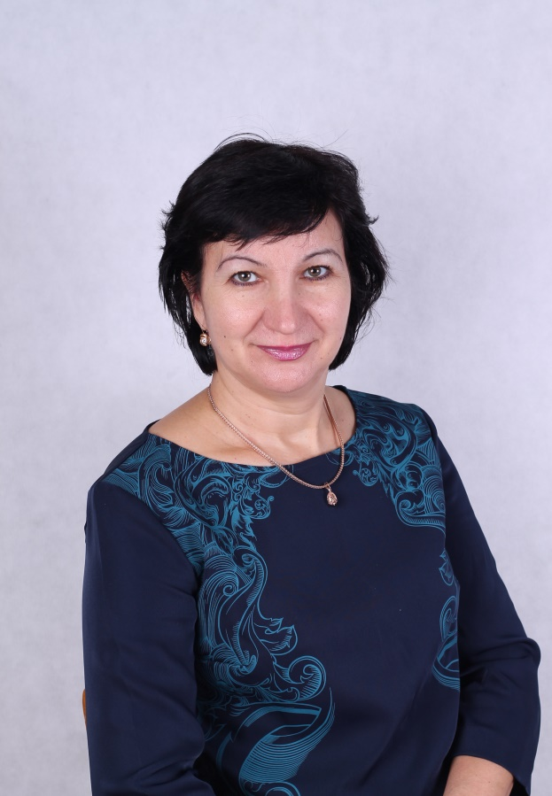
ПОРТФОЛИО
Байковой Валентины Николаевны
воспитателя
первой квалификационной категории
МБДОУ «Детский сад «Звёздочка» ОП «Детский сад «Красная Шапочка»

Slide 2
Общие сведения:
Дата рождения: 07.08.1969
Профессиональное образование: Зубово-Полянское педагогическое училище, 1991г. Квалификация по диплому: Воспитатель в дошкольных учреждениях. Специальность "Воспитание в дошкольных учреждениях".
№ диплома: № 097709
Дата выдачи: 22.06.1991
Стаж педагогической работы (по специальности): 20 лет
Общий трудовой стаж: 22 года
Наличие квалификационной категории: первая квалификационная категория
Дата последней аттестации: 21.12.2017 г.
Прохождение курсов повышения квалификации – сентябрь 2021г.

Slide 3
Педагогический опыт
Тема:
«Физическое развитие детей в игровой деятельности»
Ссылка размещения опыта:
https://dskrasntor.schoolrm.ru/sveden/employees/44058/407053/

Slide 4
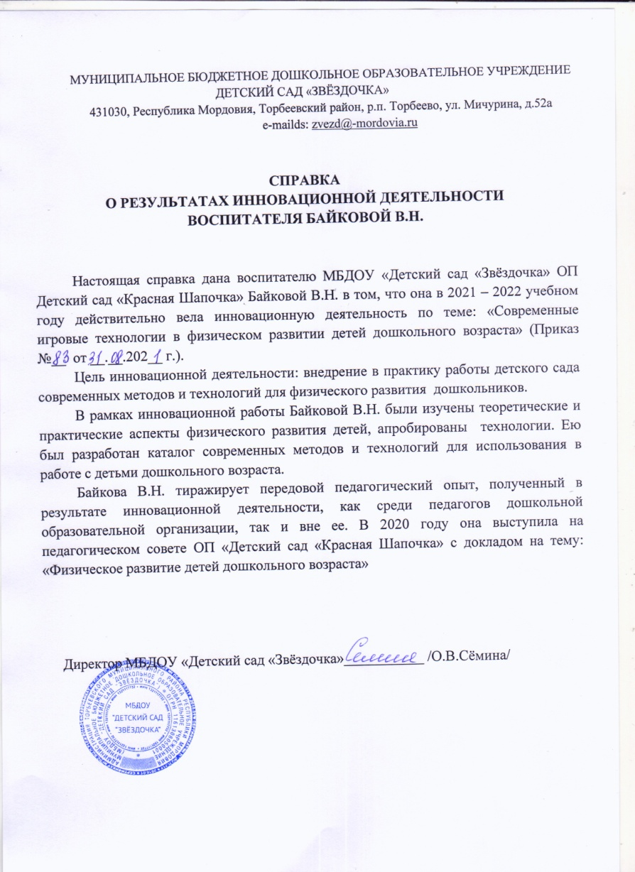
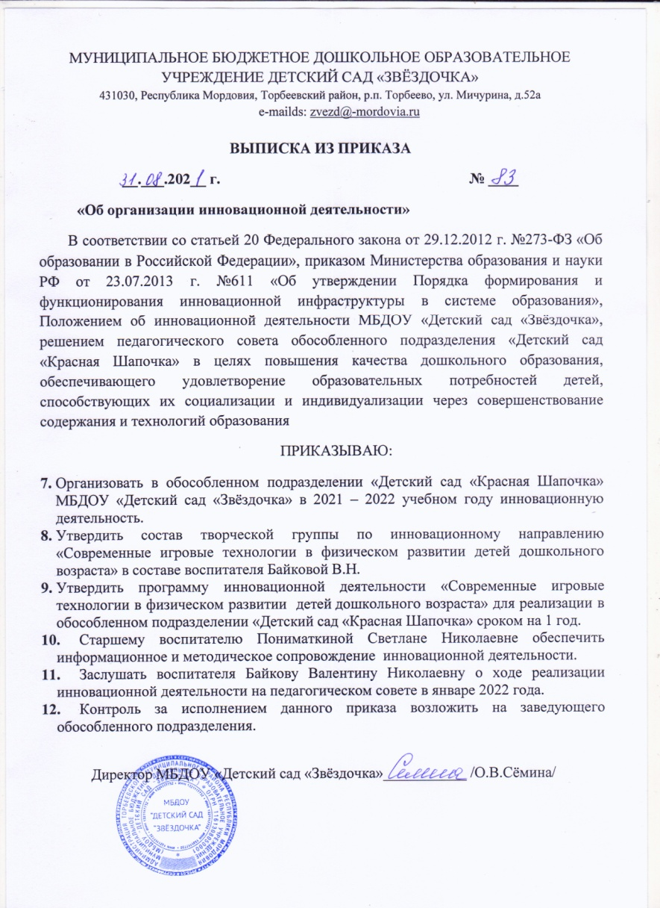
Участие в инновационной (экспериментальной) деятельности

Slide 5
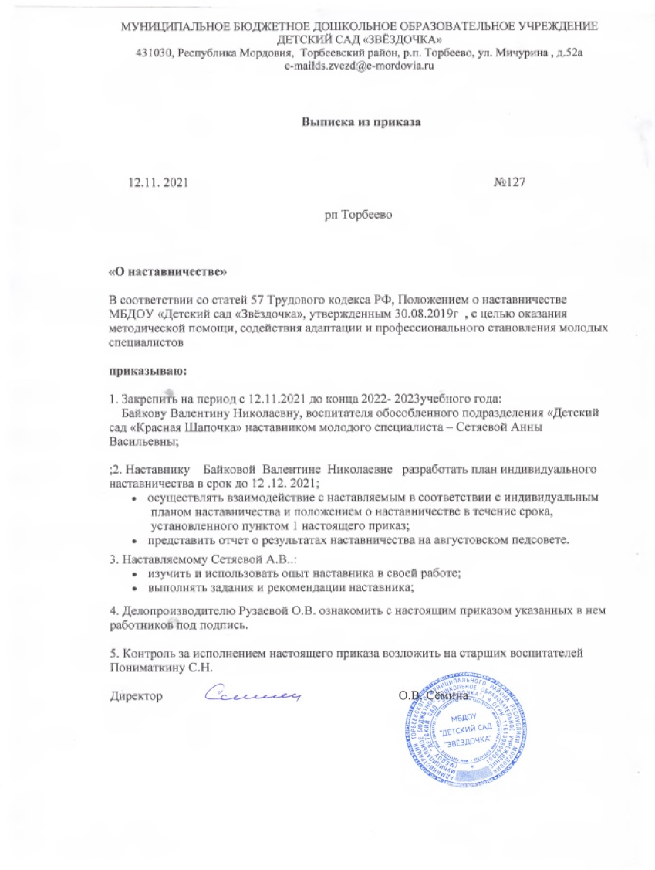
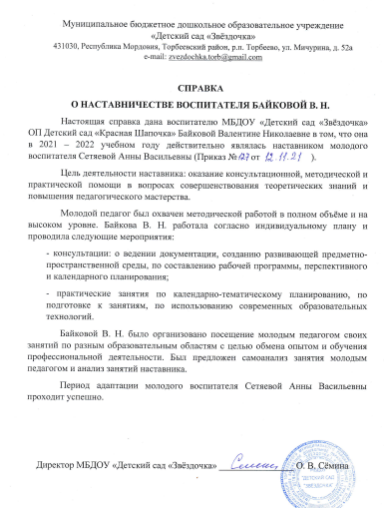
Наставничество

Slide 6
Наличие публикаций
Тема публикации | Место публикации | Подтверждение
На сайтах сети Интернет
Статья «Физическое развитие детей в игровой деятельности» | Электронный сетевой журнал «Педагогический компас» | Сертификат
Республиканский уровень
Российский уровень

Slide 8
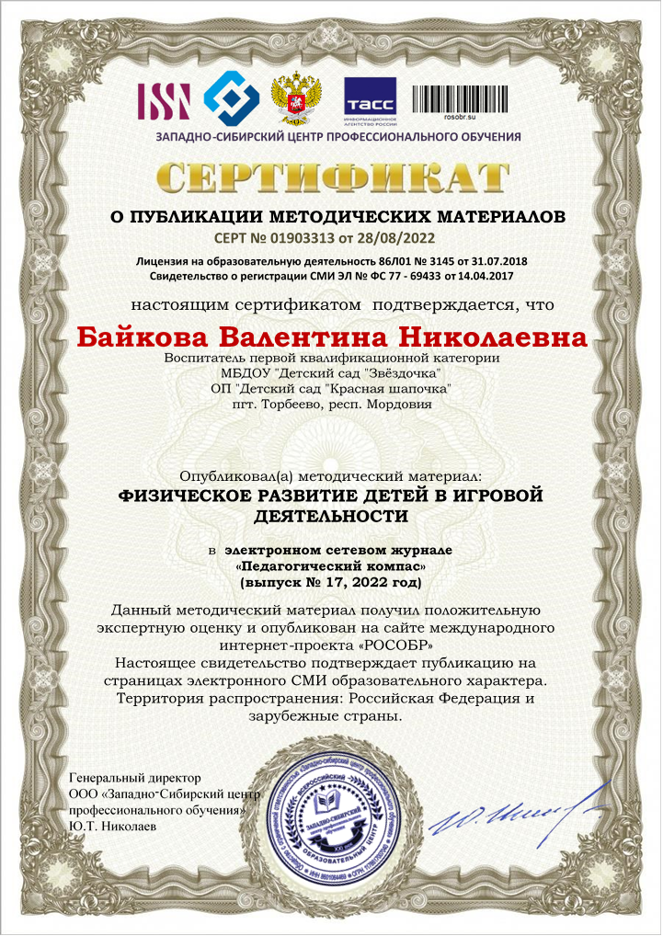
https://www.rosobr.su/vipusipk

Slide 9
Результаты участия воспитанников
Наименование конкурса | Результат участия | Дата
Конкурсы сети интернет
Всероссийский интеллектуальный конкурс «Классики 2018/2019» | 2 место | Апрель, 2019
Муниципальный уровень
Районный детско-юношеский фестиваль-конкурс «Пасхальный благовест» | 2,3 место | 2021, 2022
Муниципальный конкурс рисунков «Zа МИР» | Призёр | Июль, 2022
Районный детско-юношеский фестиваль-конкурс «Рождественская звезда» | 3 место | Декабрь, 2021
Спортивно-развлекательные соревнования «Старты Победы» | 1 место | 08.05.2018
Соревнования «Весёлые старты» | 1 место | 12.04.2019
Российский уровень
III Всероссийский конкурс детского и юношеского творчества «Слава России» 2021-2022 | Участник | 30.01.2022

Slide 10
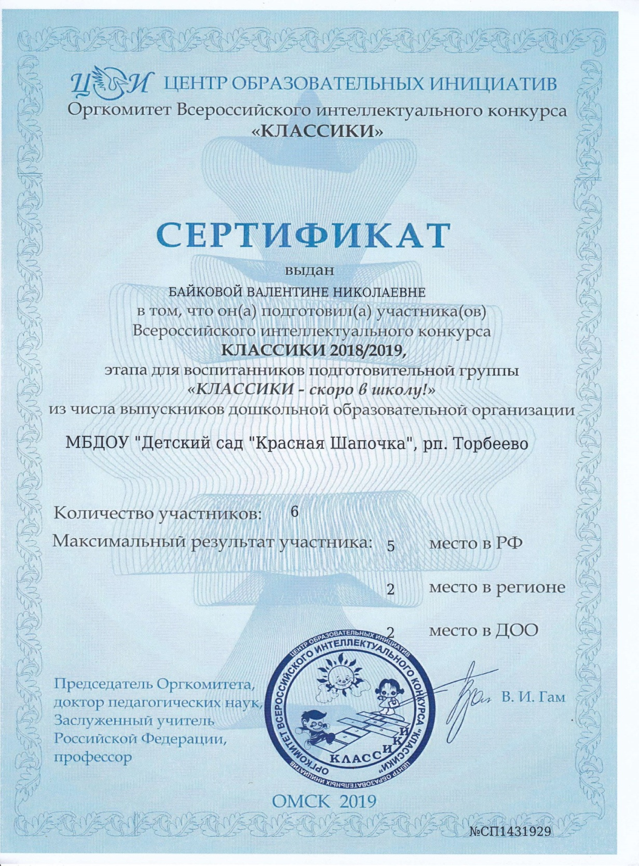
Конкурс на сайте
сети Интернет

Slide 11
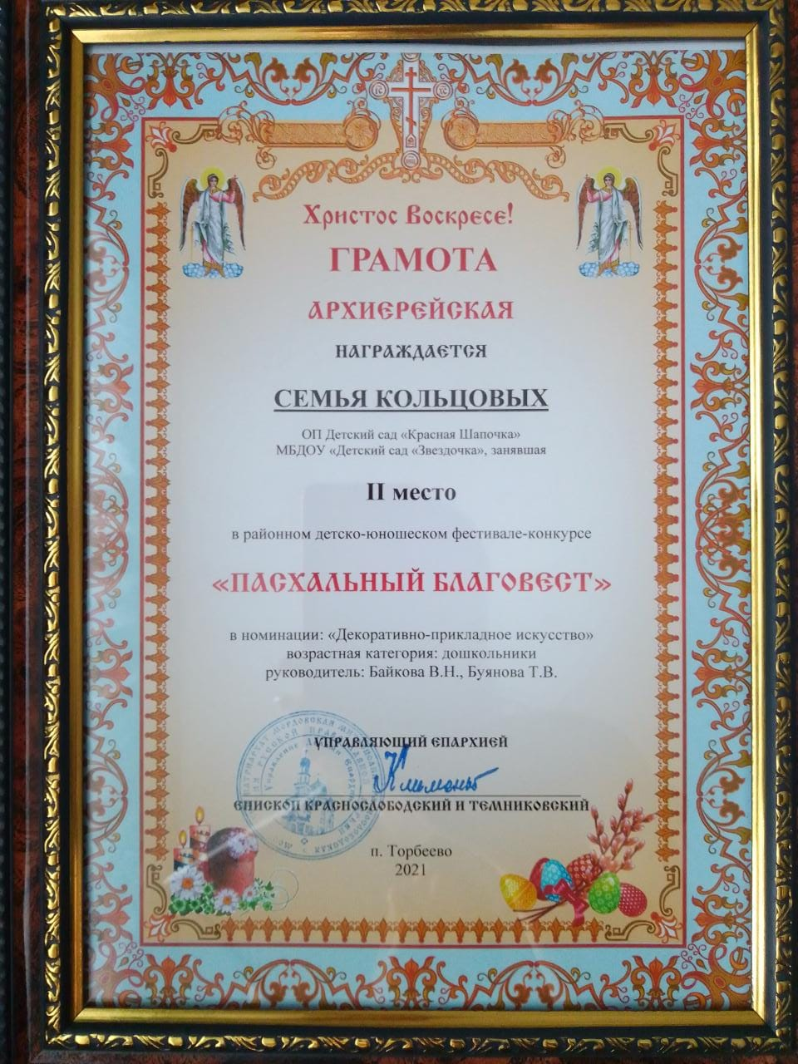
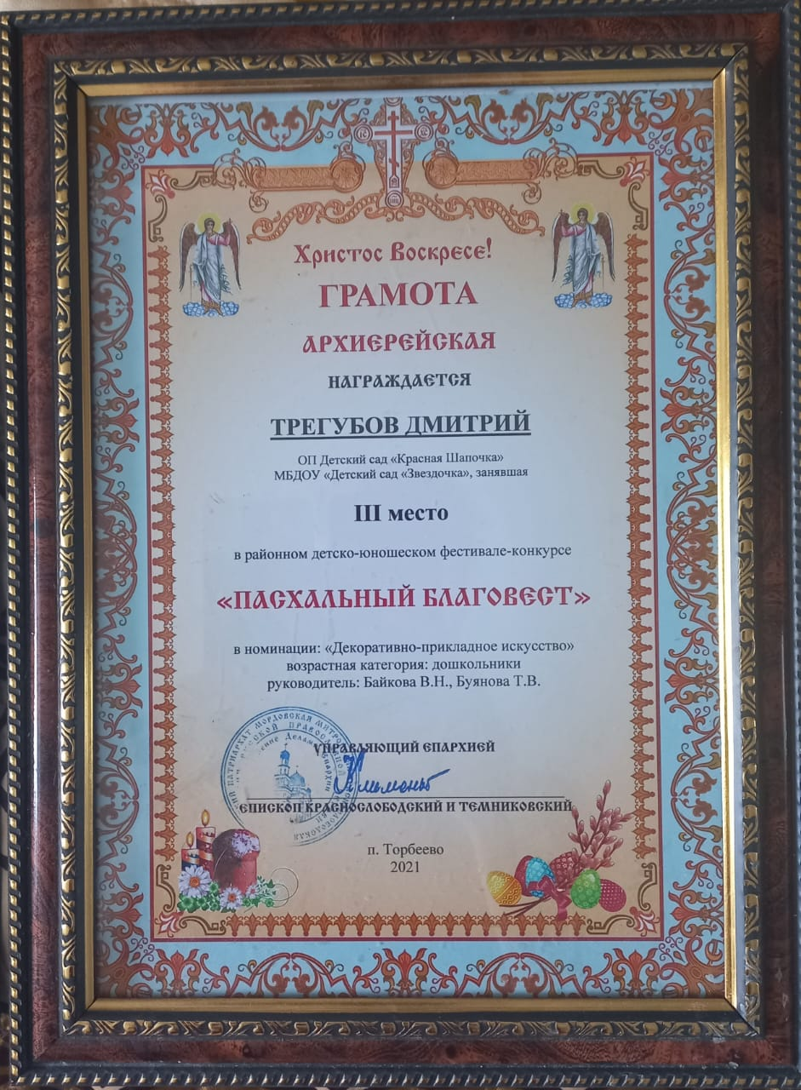
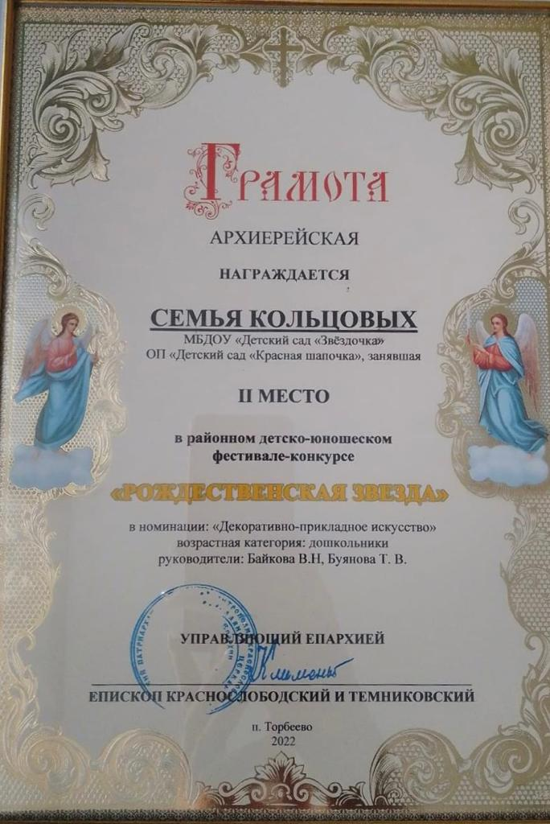
Муниципальный уровень

Slide 12
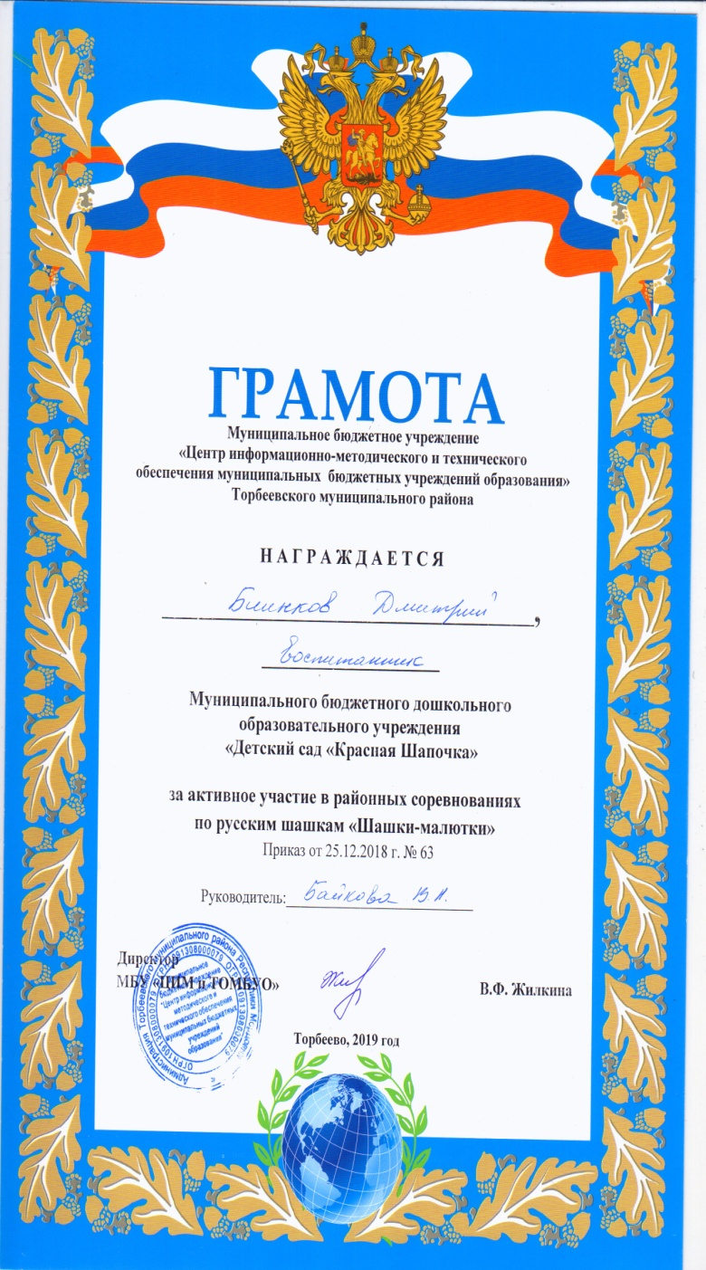

Slide 13
Выступления на заседаниях методических советов, научно-практических конференциях, педагогических чтениях, семинарах, секциях, форумах, радиопередачах (очно)
Дата | Место | Тема | Название мероприятия
Уровень образовательной организации
18.11.2019 | ОП «Детский сад «Красная Шапочка» МБДОУ «Детский сад «Звёздочка» | Современные требования к планированию образовательной деятельности в соответствии с ФГОС ДО | Педагогический совет «Система планирования воспитательно-образовательной работы в ДОУ в соответствии с ФГОС ДО»
31.05.2021 | ОП «Детский сад «Красная Шапочка» МБДОУ «Детский сад «Звёздочка» | «Формирование взаимоотношений дошкольников в рамках игры» | Итоговый Педагогический совет по итогам 2020-2021 учебного года
Муниципальный уровень
25.08.2022 | «Детский сад «Звёздочка» | Физическое развитие детей в игровой деятельности | Августовская секция занятий воспитателей групп раннего и дошкольного возраста Торбеевского муниципального района
Республиканский уровень

Slide 14
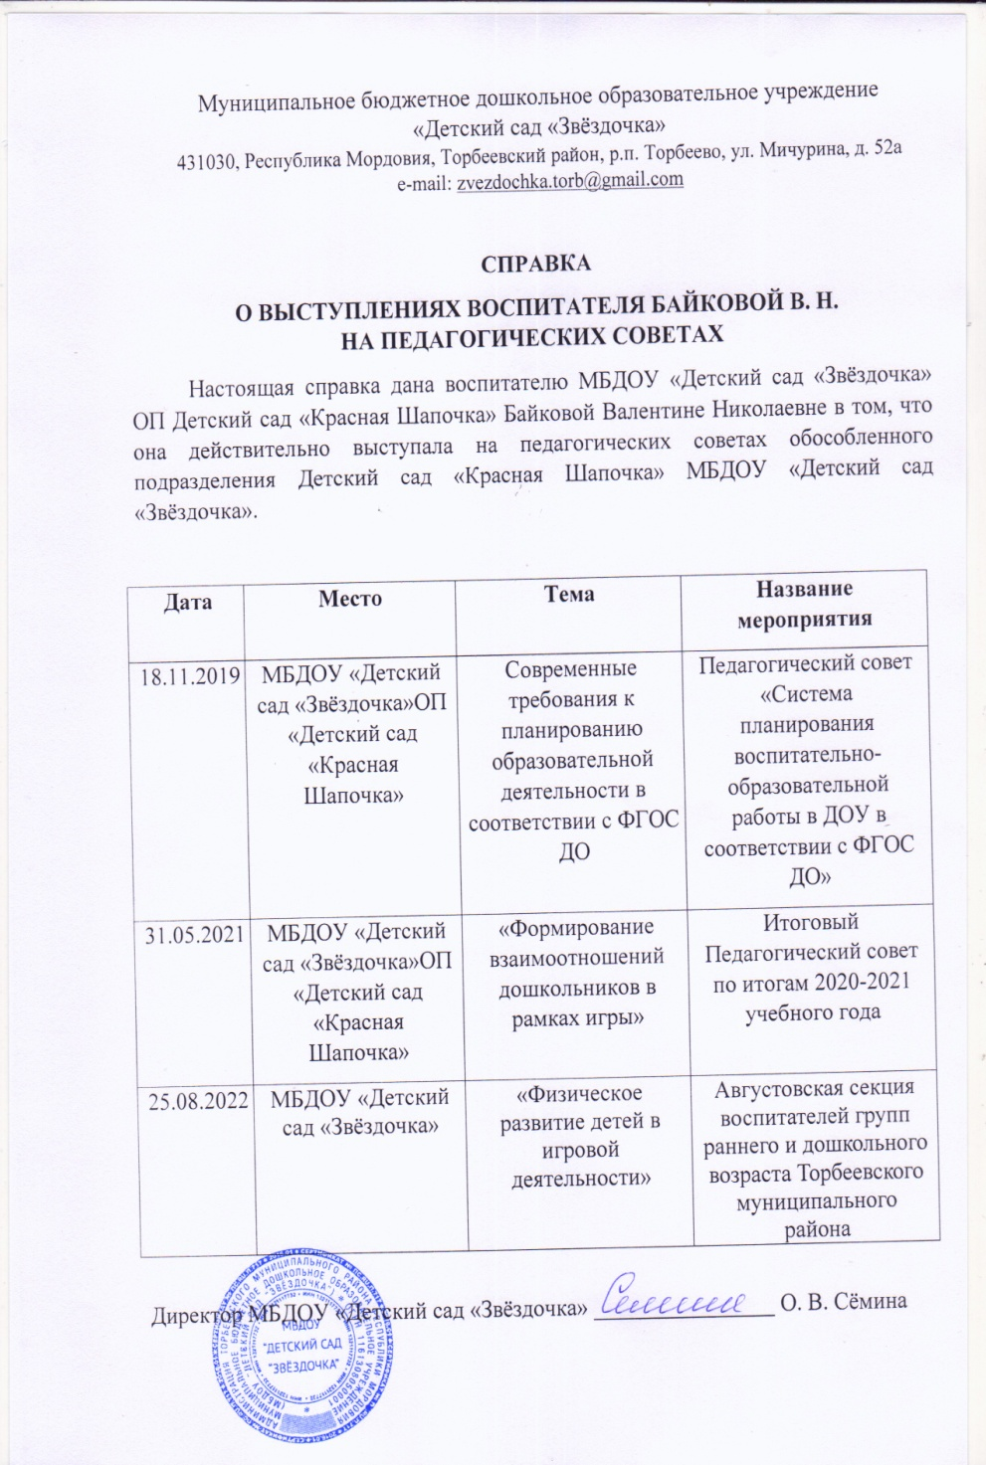
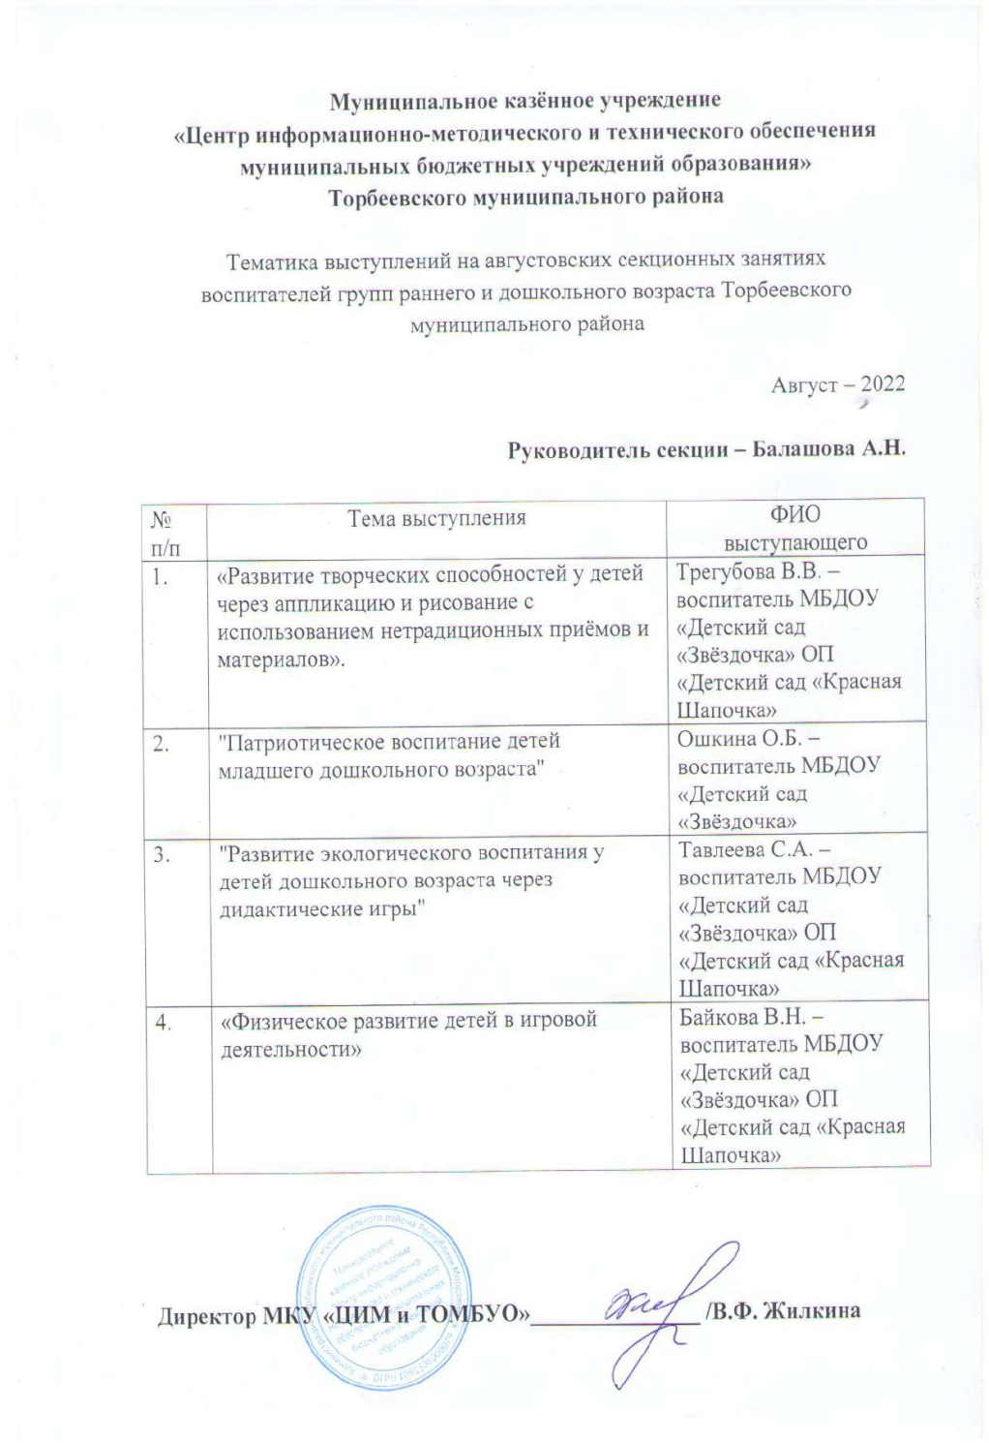

Slide 15
Проведение открытых занятий, мастер-классов, мероприятий
Дата | Место | Тема | Название мероприятия
Уровень образовательной организации
19.02.2019 | ОП «Детский сад «Красная Шапочка» МБДОУ «Детский сад «Звёздочка» | «Папа, мама, я – спортивная семья!» | Открытое занятие с детьми
12.04.2021 | ОП «Детский сад «Красная Шапочка» МБДОУ «Детский сад «Звёздочка» | «Полёт в космос» | Открытое занятие с детьми
19.05.2022 | ОП «Детский сад «Красная Шапочка» МБДОУ «Детский сад «Звёздочка» | «Год культурного наследия» | Открытое занятие с детьми
Муниципальный уровень
Республиканский уровень

Slide 16
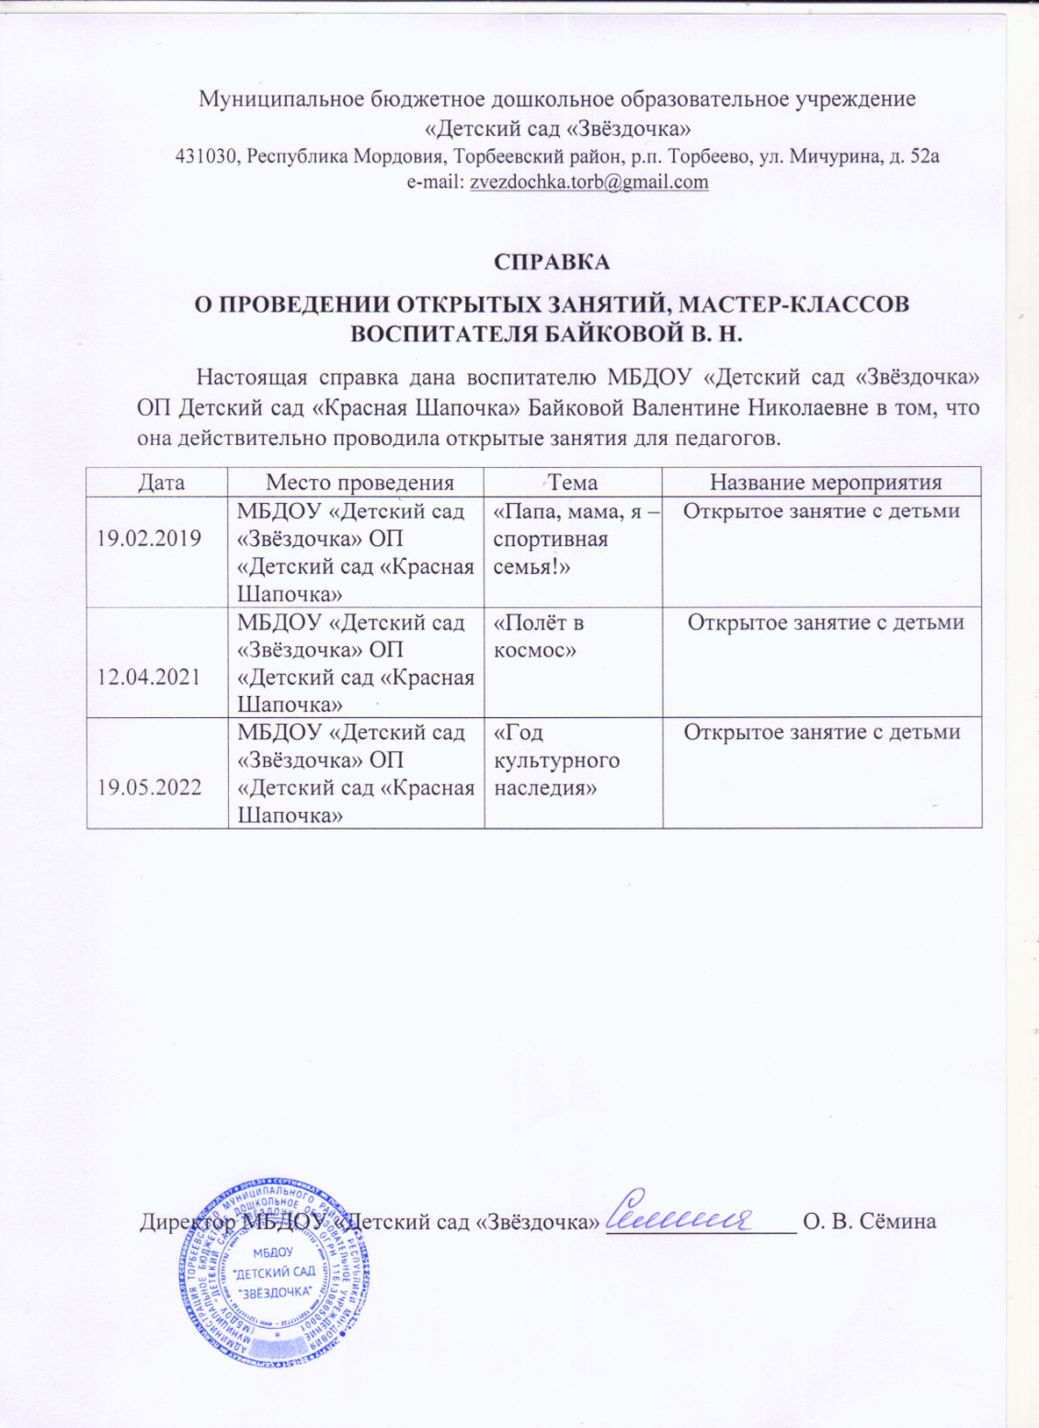
Уровень
дошкольной образовательной
организации

Slide 17
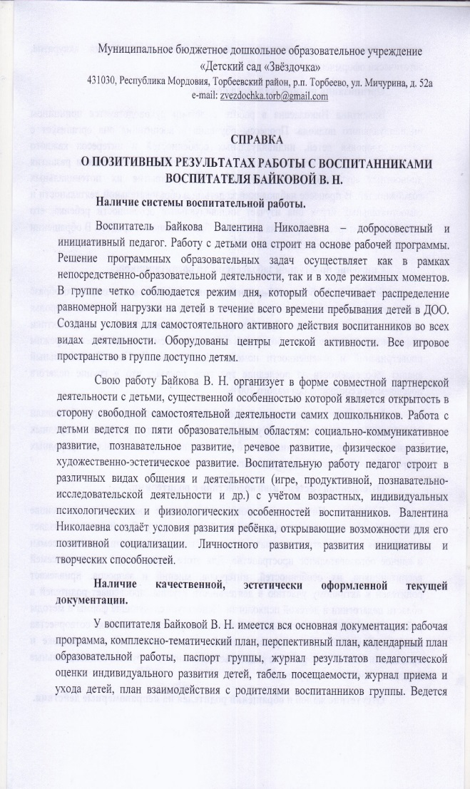
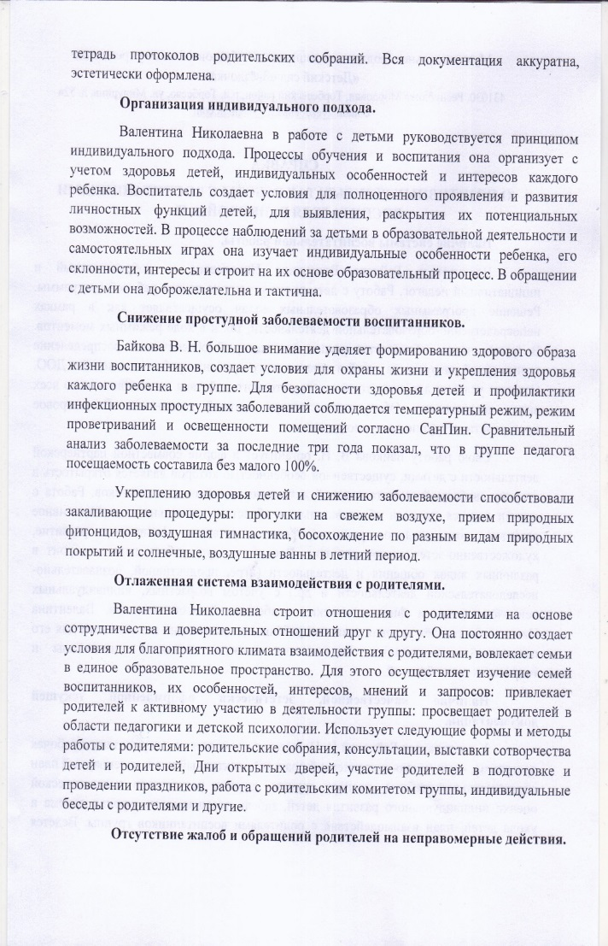
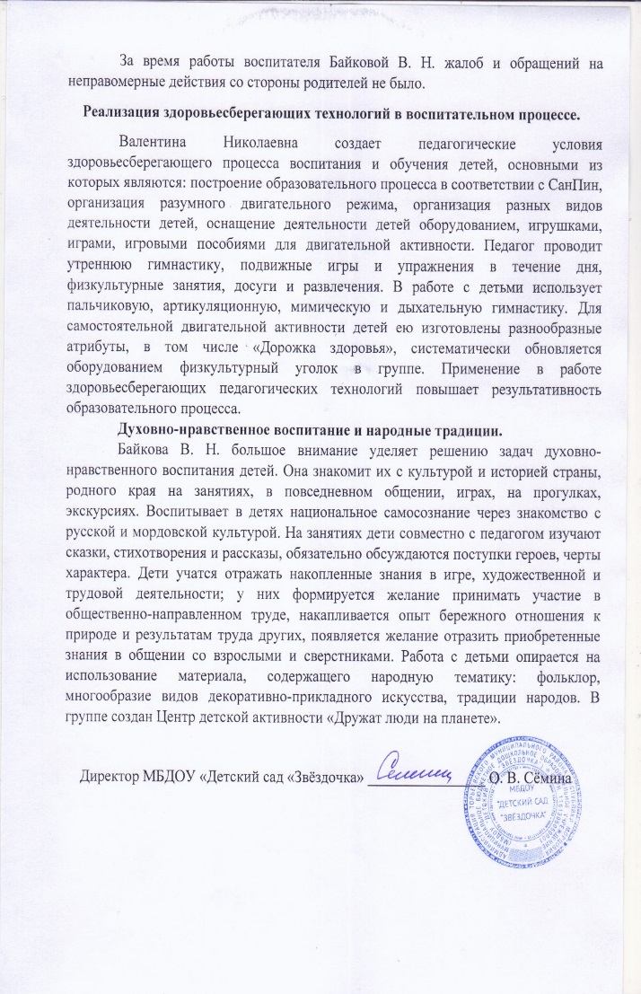
Позитивные результаты
работы с воспитанниками

Slide 19
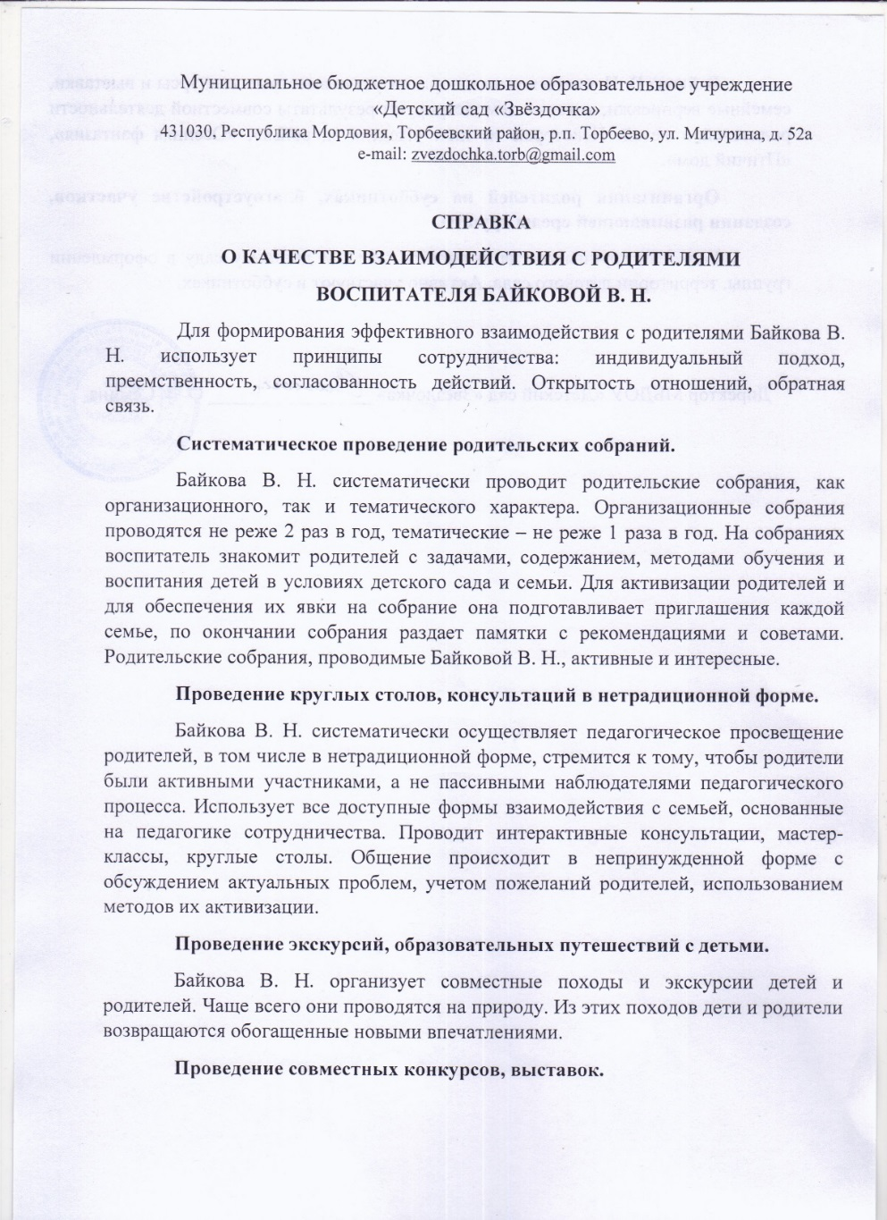
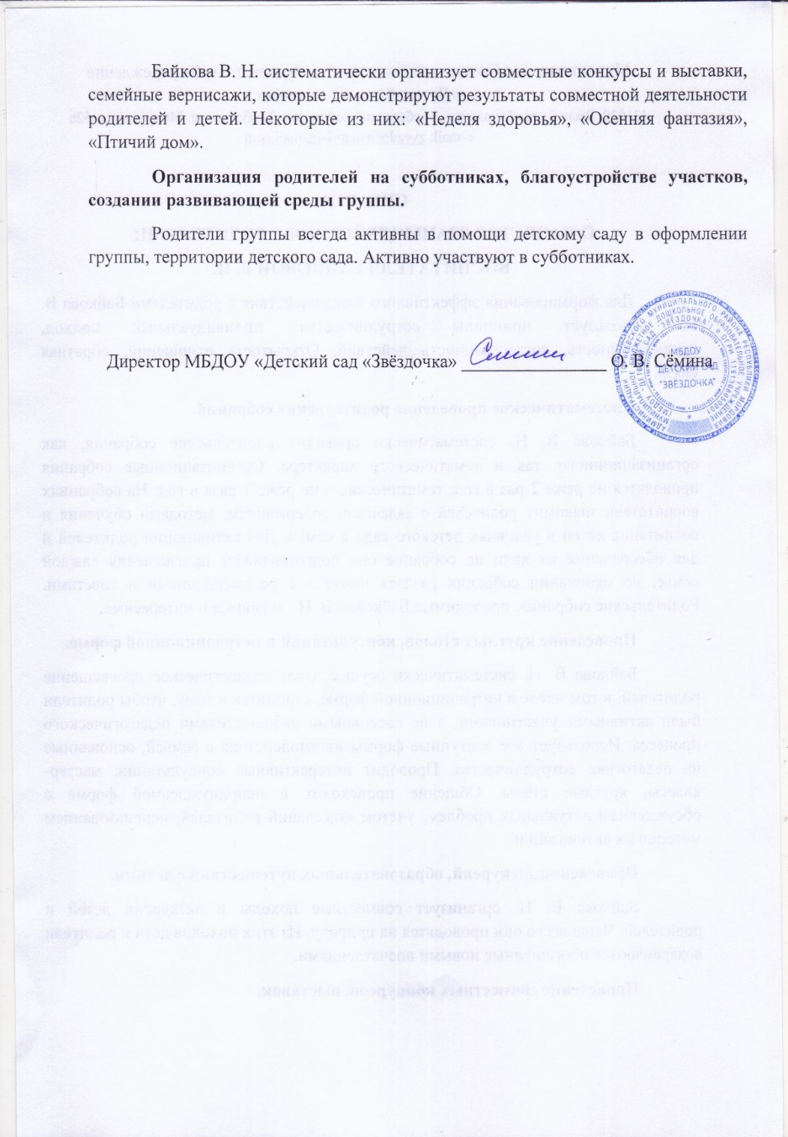
Качество взаимодействия с родителями

Slide 20
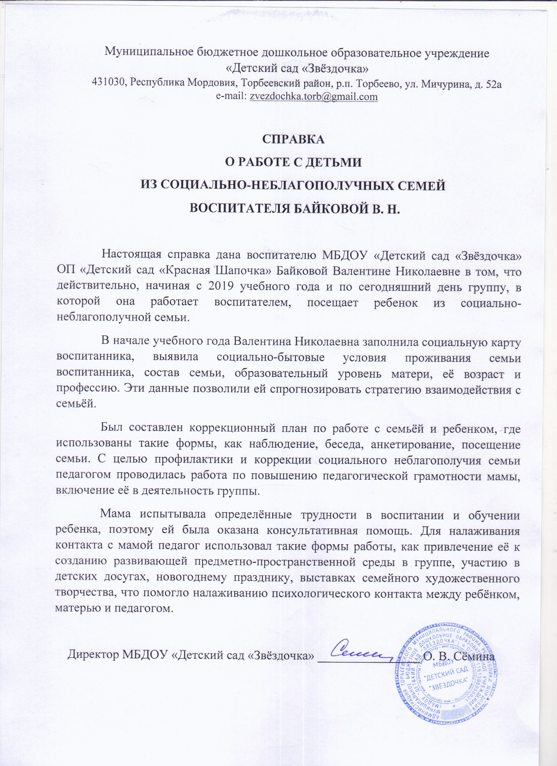
Работа с детьми из социально неблагополучных семей

Slide 21
Участие педагога в профессиональных конкурсах
Наименование конкурса | Результат участия | Дата
Конкурсы сети Интернет
Международная интернет-олимпиада «Использование подвижных игр в физическом развитии детей» | 1 место | 19.08.2022
Муниципальный уровень
Республиканский уровень

Slide 23
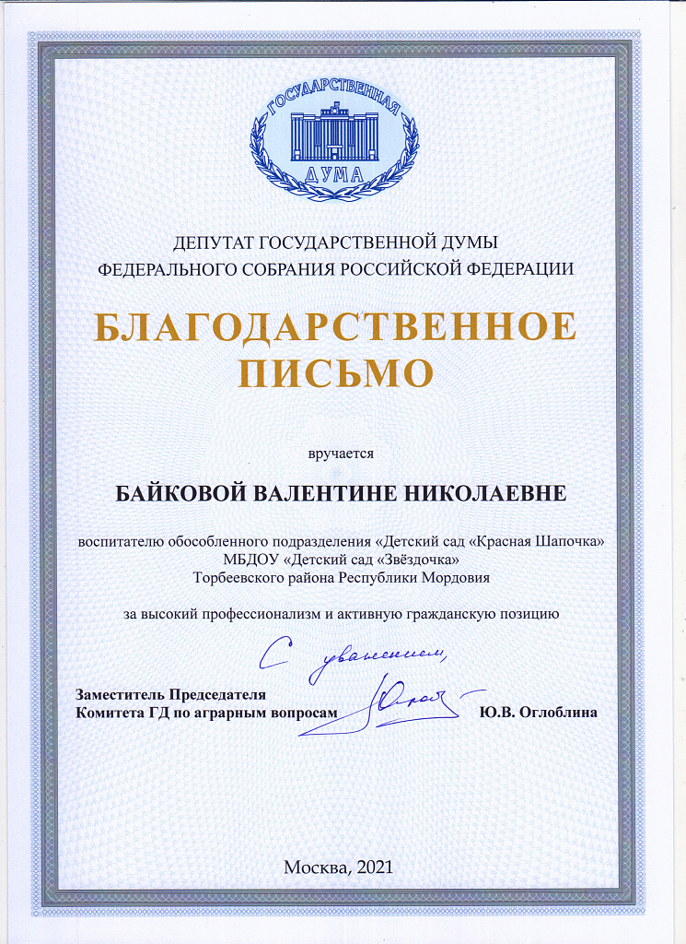
Награды и поощрения

Slide 24
Дополнительная информация о воспитателе размещена на официальном сайте МБДОУ «Детский сад «Звёздочка» ОП Детский сад «Красная Шапочка»:
https://dskrasntor.schoolrm.ru/sveden/employees/44058/407053/

